Slide 1
Aleksandras Stulginskis (1885-1969)

Slide 2
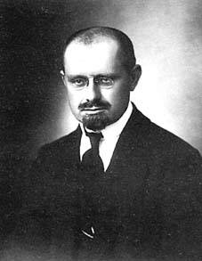
Mūsų lietuvių maža, mes galime iškilti tik savo mokslu, gabumais, darbštumu...
Tikslas:
Pristatyti Aleksandro Stulginskio asmenybę, jo gyvenimą bei pėdsakus Kaltinėnuose.

Slide 3
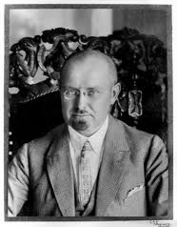
Gyvenimo etapai:
Jaunystė;
Branda;
Gyvenimo saulėlydis;
Įamžinimas Kaltinėnuose.

Slide 4
Gyvenimo etapai:
Jaunystė;
Branda;
Gyvenimo saulėlydis;
Įamžinimas Kaltinėnuose.

Slide 5
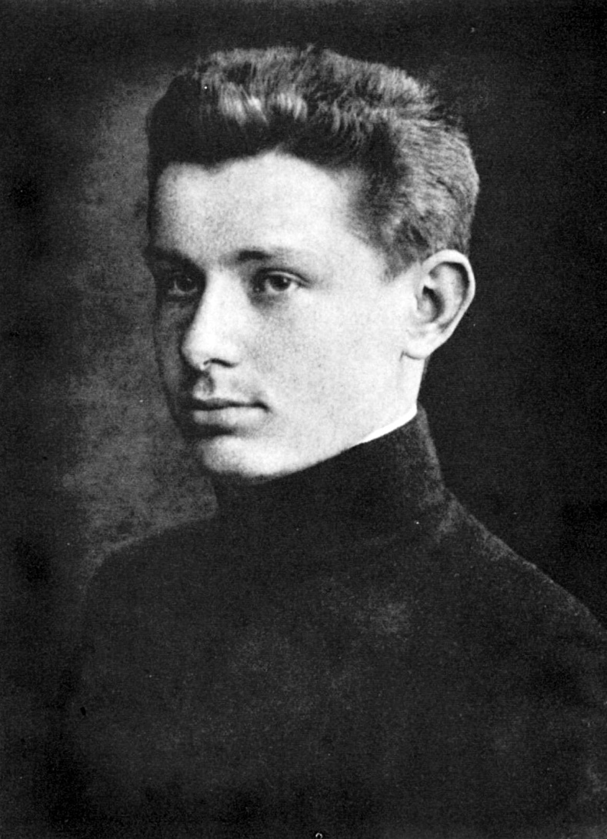
Jaunystė:
Aleksandras buvo jauniausias – 12-tas vaikas bežemių valstiečių Marijonos ir Dominyko Stulginskių šeimoje. Mokėsi Kaltinėnų liaudies mokykloje, metus dirbo Kaltinėnų valsčiaus raštininko padėjėjo padėjėju.
Notes:
Prisiminimai apie Kutalius 26psl., nuotrauka iš 164psl, gimnazistas

Slide 6
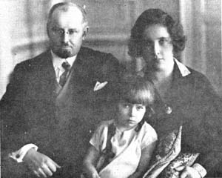
Branda:
1920 m. vedė Oną Matulaitytę, su kuria susilaukė dukros Aldonos.

Slide 7
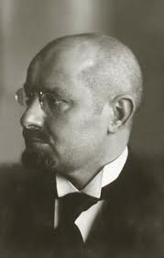
Branda:
I Seimas (1922 m.) A.Stulginskį išrinko Lietuvos Respublikos Prezidentu, II Seimas jį perrinko Prezidentu (1923 06 – 1926 06).

Slide 8
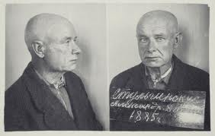
Gyvenimo saulėlydis:
1927 m. pasitraukia iš aktyvios politinės veiklos;
1941 m. ištremiamas į Sibirą;
1952 m. nuteisiamas kalėti 25 m., bet 1956 m. grįžta į Lietuvą;
1969 m. rugsėjo 22 d. miršta Kaune.

Slide 9
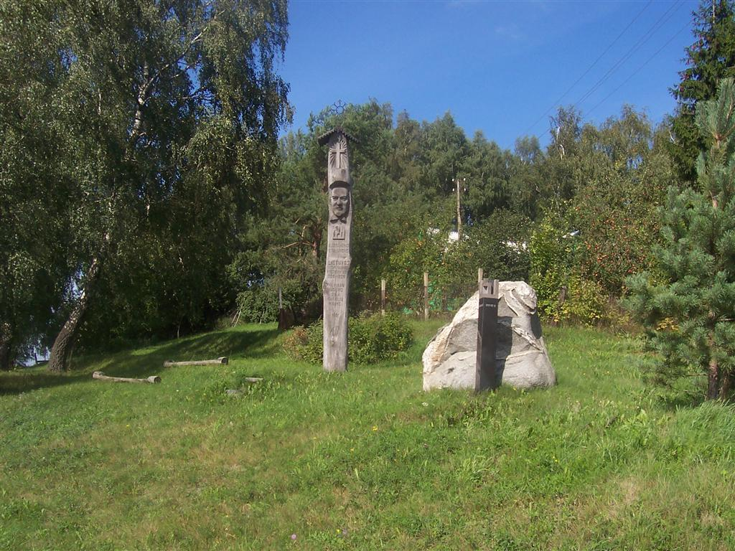
Įamžinimas:
Atminimo koplytstulpis Kūtalių kaime.

Slide 10
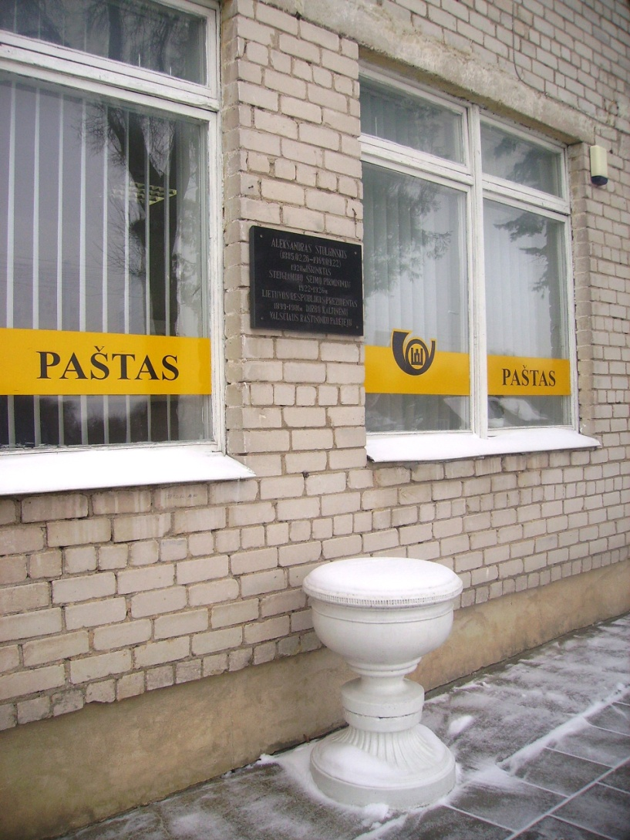
Įamžinimas:
Atminimo lenta prie Kaltinėnų pašto;

Slide 11
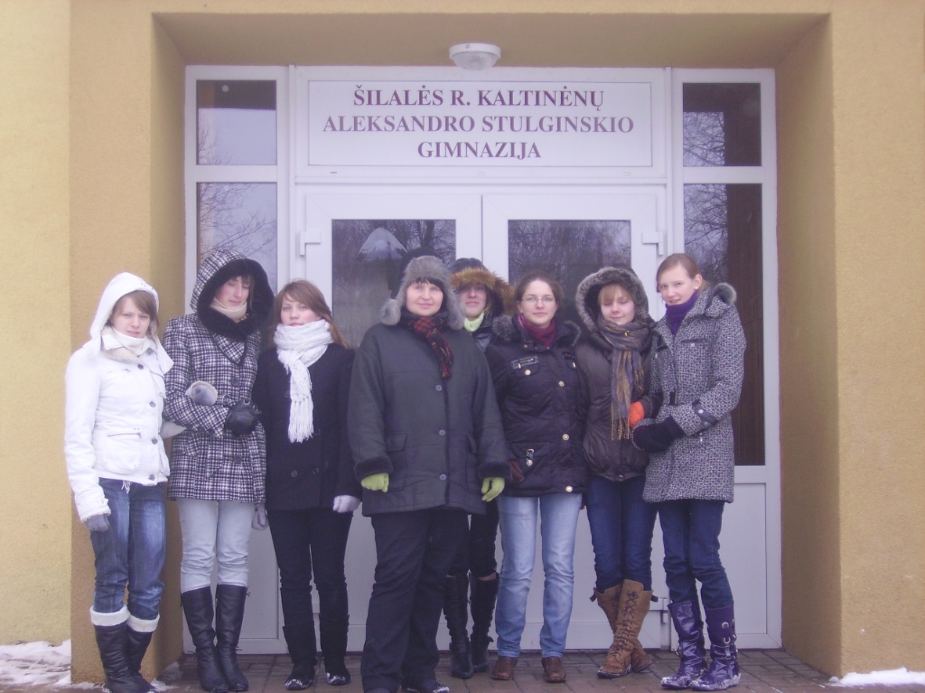
Įamžinimas:
Jo vardu pavadinta gimnazija;

Slide 12
Išvados:
Prezidentas Aleksandras Stulginskis buvo išskirtinai šviesi ir tauri asmenybė. Jo gili krikščionybės meilė, bekompromisinis prisirišimas prie demokratijos principų ir visiškas atsidavimas lietuvių tautai šviečia pačiu gražiausiu pavyzdžiu dabarties ir ateities kartoms.

Slide 13
Šaltiniai:
http://www.google.lt/imgres?q=aleksandras+stulginskio+kapas&um=1&hl=lt&rlz=1R2ADSA_ltLT436&biw=1440&bih=626&tbm=isch&tbnid=Ze0p5F2V-wXrmM:&imgrefurl=http://www.xxiamzius.lt/numeriai/2010/03/05/index.html&docid=1BwGATwqGNP35M&imgurl=http://www.xxiamzius.lt/numeriai/2010/03/05/foto/xxi_2010_03_05_stulginskis_DSC0274466.jpg&w=300&h=450&ei=GH-mTvngM7Hc4QSGxPzrDw&zoom=1&iact=hc&vpx=175&vpy=113&dur=695&hovh=275&hovw=183&tx=86&ty=121&sig=111833495219198864499&page=1&tbnh=146&tbnw=97&start=0&ndsp=22&ved=1t:429,r:0,s:0
http://www.google.lt/imgres?q=aleksandras+stulginskio+kapas&um=1&hl=lt&rlz=1R2ADSA_ltLT436&biw=1440&bih=626&tbm=isch&tbnid=vfPHYDYyi1vG-M:&imgrefurl=http://www.silale.lt/go.php/lit/_Lankytinos_vietos/232&docid=4Nvm3s9VPLj06M&imgurl=http://www.silale.lt/silale/m/m_images/wfiles/A.-Stulginskio-gimtine-Kutaliuose.jpg&w=1024&h=768&ei=GH-mTvngM7Hc4QSGxPzrDw&zoom=1&iact=rc&dur=270&sig=111833495219198864499&page=1&tbnh=124&tbnw=165&start=0&ndsp=21&ved=1t:429,r:12,s:0&tx=114&ty=30
http://www.istorineprezidentura.lt/index.php?content=36&lang=lt
http://lt.wikipedia.org/wiki/Aleksandras_Stulginskis
http://www.google.lt/imgres?q=stulginskis&um=1&hl=lt&sa=N&rlz=1W1ADSA_ltLT436&biw=1440&bih=665&tbm=isch&tbnid=hFtxt1i2m1Y3DM:&imgrefurl=http://www.archyvai.lt/exhibitions/stulginskis/p27.htm&docid=ShCb1UoRrug0PM&imgurl=http://www.archyvai.lt/exhibitions/stulginskis/p27.jpg&w=289&h=420&ei=3JSnTqrfMsjEsgaRm4HVDQ&zoom=1&iact=hc&vpx=979&vpy=273&dur=16&hovh=271&hovw=186&tx=113&ty=145&sig=111833495219198864499&page=3&tbnh=146&tbnw=112&start=48&ndsp=24&ved=1t:429,r:5,s:48
Aleksandras Stulginskis – „Atsiminimai“

Slide 14
Ačiū už dėmesį

